Slide 1



Pengenalan Agen Cerdas
Lafnidita Farosanti, M.Kom
Ilmu Komputer
Universitas PGRI Wiranegara

Slide 2
Intelligent Agent
Sistem agent pintar yang dirancang untuk bekerja secara otomatis pada setiap aplikasinya dengan sensornya yaitu menerima pesan dari lingkungan kemudian memberikan respon atau tindakan sesuai dengan apa yang sudah diprogram oleh pembuat guna mempermudah tugas manusia.
Sebuah perangkat lunak yang bekerja tanpa campur tangan langsung dari manusia.

Slide 3
Agent dan Lingkungan (1)

Slide 4
Agent dan Lingkungan (2)
Agent
“Segala sesuatu yang dapat melihat/mengartikan/mengetahui (perceiving) lingkungannya melalui alat sensor (sensors) dan bertindak (acting) melalui alat aktuator (actuators)”
Lingkungan
“Segala sesuatu yang ada di sekitar sistem dan mempengaruhi kinerja sistem”

Slide 5
Agent dan Lingkungan (3)
Persepsi (Perception)
“Suatu proses merubah sesuatu dari lingkungan kedalam indra penerima (memori, otak dan lain-lain)”
Sensors
“Sesuatu yang digunakan agent untuk menangkap sesuatu dari lingkungan untuk melakukan persepsi”

Slide 6
Agent dan Lingkungan (4)
Agent
“Sesuatu yang melakukan interaksi ke lingkungan”
Action
“Sesuatu yang akan dilakukan oleh agent dengan melakukan dan merubah
lingkungan”
Actuators/Effectors
“Bagian dari agent yang dapat dilihat dan yang akan melakukan action”

Slide 7
Contoh Agent
Agent | Sensors | Actuators
Manusia | Mata, telinga dan organ lain | Tangan, kaki, mulut dan bagian tubuh lain
Robot | Kamera dan penjejak infra merah | Berbagai motor penggerak
Software | Tekanan pada keyboard, isi file dan paket-paket pada jaringan sebagai masukan | Tampilan pada layar, penulisan file dan pengiriman paket jaringan sebagai keluaran

Slide 8
Sifat Agent
Rasional
“Melakukan tindakan yang benar dan dapat dilakukan untuk memaksimalkan ukuran performancenya”
Autonomy
“Melakukan tindakan memodifikasi persepsi masa depan dengan pengalaman
yang dimiliki sehingga memperoleh informasi yang berguna untuk beradaptasi”
Reactivity
“Menggabungkan pengetahuan yang dimiliki dengan pengetahuan yang didapat dari lingkungan, bersifat fleksibel”

Slide 9
Tipe Lingkungan Agent (1)
Agent dipengaruhi oleh faktor lingkungan saat agent digunakan/bertindak.
Tipe lingkungan agent berdasarkan sifat :
Full Observable vs Partially Observable
Deterministic vs Stochastic
Episodic vs Sequential
Static vs Dynamic
Discrete vs Continous
Single Agent vs Multi Agent

Slide 10
Tipe Lingkungan Agent (2)
Full Observable vs Partially Observable
Fully Observable “Sensor yang dapat mengamati keadaan penuh pada suatu lingkungan dalam satu
waktu”. Sensor akan mendeteksi semua aspek yang relevan untuk memilih tindakannya.
Partially Observable “Sensor yang hanya dapat mengamati sebagian keadaan pada lingkungannya”. Partially Observable dipengaruhi oleh noisy dan ketidakakuratan sensor karena sebagian data hilang.
Deterministic vs Stochastic
Deterministic ”Keadaan lingkungan selanjutnya bergantung pada keadaan sekarang dan tindakan yang akan dilakukan oleh agent”.
Stochastic “Keadaan lingkungan selanjutnya tidak bergantung pada keadaan sekarang dan tindakan
yang akan dilakukan oleh agent”.

Slide 11
Tipe Lingkungan Agent (3)
Episodic vs Sequential
Episodic “Satu action dari agent tidak akan mempengaruhi action selanjutnya, karena action dibagi menjadi episode-episode pendek/kecil”. Setiap episode berisi tentang bagaimana agent memahami dan melakukan sebuah tindakan. Tetapi episode berikutnya tidak tergantung pada tindakan yang diambil pada episode sebelumnya.
Sequential “Satu action saling berhubungan dengan action lainnya”.
Static vs Dynamic
Static “Lingkungan yang ditempati agent selalu tetap sehingga agent tidak perlu mengamati lingkungan saat mengambil tindakan”.
Dynamic ”Lingkungan yang ditempati agent selalu berubah-ubah selama agent melakukan penyesuaian dan
pengambilan keputusan”.

Slide 12
Tipe Lingkungan Agent (4)
Discrete vs Continous
Discrete “Kesan dan tindakan yang akan diterima dan dilakukan oleh agent telah
ditetapkan dengan jelas”.
Continous ”Agent akan terus menerus melakukan tindakan hingga mencapai tujuannya”.
Single Agent vs Multi Agent
Single Agent “Agent yang saat melakukan action tidak terdapat agent lain”.
Multi Agent “Agent yang saat melakukan action terdapat agent lain”.

Slide 13
Tipe Lingkungan Agent
Jenis environment menentukan desain seorang agent
Di dunia nyata pada umumnya partially observable, stochastic, sequential, dynamic, continuous, multi-agent

Slide 14
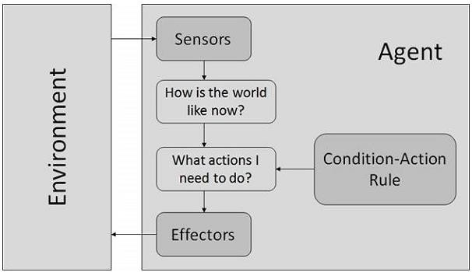
Tipe Agent (1)
Simple Reflex Agents
Agen refleks sederhana merupakan agen yang paling sederhana karena dia hanya menerapkan teknik kondisi-aksi.
Simple reflex agent dapat bekerja dan melakukan tindakan jika terjadi
sesuatu pada lingkungan yang memberikan percept atau persepsi dan tidak berubah dalam kondisi tertentu.
Condition-Action Rule − adalah suatu kondisi yang di memetakan suatu kondisi yang akan di lakukan aksi

Slide 15
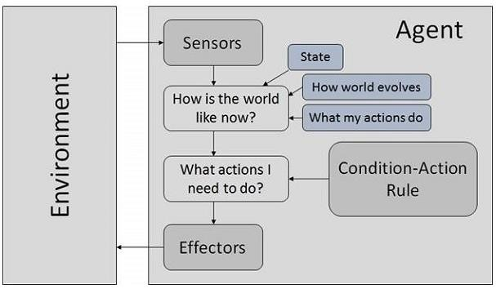
Tipe Agent (2)
Model-Based Reflex
Agents
Perkembangan dari simple reflex agents.
Agen dapat melakukan tindakannya dengan baik jika lingkungan yang memberikan kesan berubah-ubah

Slide 16
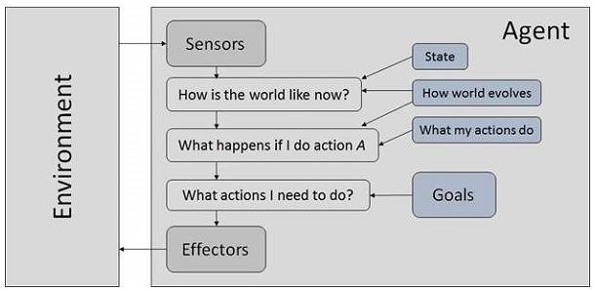
Tipe Agent (3)
Goal-Based Agent
Perkembangan dari model- based reflex agent dimana pengetahuan agen akan keseluruhan pada keadaan lingkungan tidak selalu cukup.
Suatu agen tertentu harus memiliki informasi tentang tujuan serta memilih tindakan yang merupakan keadaan yang ingin dicapai oleh agent.
Goals: adalah pendeskirpsian dari situasi yang di inginkan

Slide 17
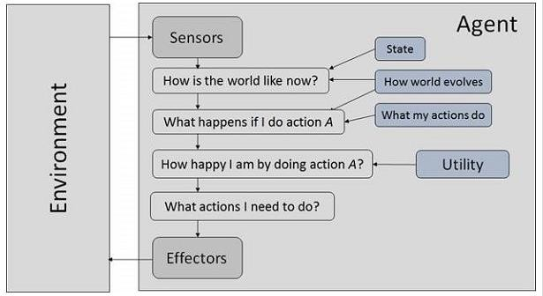
Tipe Agent (4)
Utility-Based Agents
Pengembangan dari goal- based agent, pada utility- based agents untuk mecapai tujuannya memiliki banyak cara.
Banyak pertimbangan untuk mencapai tujuannya, tidak hanya satu jalan, namun utility-based agent ini mempehitungkan dan memilih aksi/jalan yang efisien dalam mencapai tujuannya.

Slide 18

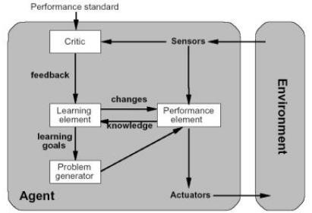


Tipe Agent (5)
Learning Agent
Agent yang belajar dari pengalamannya dalam meningkatkan kinerjanya.
Learning agent terdiri dari critic (mengevaluasi performa agent), learning elemant (melakukan perbaikan berdasarkan kritis), performance element (melakukan pemilihan tindakan), problerm generator (menyarankan langkah yang akan memberikan pengalaman).

Slide 19

Rational Agent

Slide 20
Konsep rational agents
Agent seharusnya berupaya melakukan tindakan yang benar agar berhasil
Kriteria untuk keberhasilan perilaku agent disebut performance measure
Contoh: A vacuum-cleaner agent
jumlah kotoran yang dibersihkan
jumlah waktu yang dibutuhkan
jumlah konsumsi listrik
jumlah kebisingan yang dihasilkan
dll

Slide 21
Rational agents
Definisi
Rational agent: suatu agent yang selalu bertindak memaksimalkan ukuran kinerja, mengingat apa yang ia amati tentang lingkungan dan pengetahuan lain yang dimilikinya.
Rasionalitas berbeda dari kemahatahuan (mengetahui segala
sesuatu tanpa batas)
Agent melakukan tindakan ➔ memperbaiki wawasan kedepan untuk memperoleh informasi penting (information gathering, exploration)
Agent disebut autonomous jika perilaku ditentukan oleh pengalaman sendiri (kemampuan untuk belajar dan beradaptasi)

Slide 22
PEAS
Definisi
PEAS: Performance measure, Environment, Actuators, Sensors
Ketika merancang sebuah agent, harus mendefinisikan lingkungan masalah (task environment), yakni:
Performance measure : apa saja komponen pengukur
keberhasilan si agent?
Environment : kondisi apa saja yang ada disekitar si agent?
Actuators : apa saja yang bisa dilakukan si agent?
Sensors : apa saja yang menjadi input si agent?

Slide 23
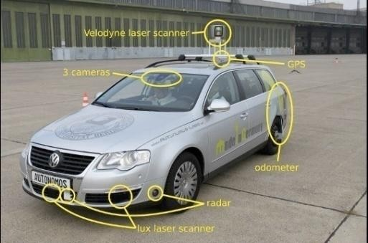
Contoh: Taksi Otomatis
Sebuah agent taksi otomatis yang menerima
penumpang dan mengantarkannya ke tujuan :
Performance measure: sampai tujuan, tidak melanggar aturan lalu lintas, perjalanan nyaman, hemat bensin
Environment: jalan, lalu lintas, pejalan kaki,
pelanggan
Actuators: arah stir, gas, rem, klakson, sinyal kiri atau kanan
Sensors: video, speedometer, GPS, keyboard

Slide 24



Contoh: Medical diagnosis system
Sebuah agent Medical diagnosis system yang mendiagnosa pasien secara otomatis:
Performance measure: pasien sembuh, biya murah, tidak menyalahi hukum
Environment: pasien, rumah sakit, suster, dokter
Actuators: layar monitor (pertanyaan, tes, diagnosa,
treatment, petunjuk
Sensors: keyboard (masukan gejala penyakit, jawaban pasien)

Slide 25
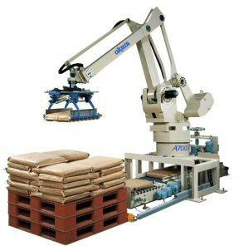
Contoh: Robot pabrik penjamin mutu
Sebuah robot yang melakukan pemisahan komponen yang bermutu tinggi pada ban berjalan ke dalam kotak berbeda
Performance measure: prosentase jumlah komponen yg diletakkan pada kotak yang benar
Environment: ban berjalan, komponen yang diuji,
kotak
Actuators: gerak lengan dan tangan robot
Sensors: kamera, sensor fisik

Slide 26

Contoh: Interactive English tutor
Sebuah agent tutor yang memberikan latihan english secara interaktif
Performance measure: nilai skor maksimal
Environment: para siswa
Actuators: layar monitor (latihan, saran koreksi)
Sensors: keyboard

Slide 27
Ringkasan
Sebuah rational agent harus memiliki tujuan (goal)
Sebuah task environment mendefiniskan performance measure, environment, action, dan sensors (PEAS) sebuah agent.
Agent function memetakan persepsi terhadap tindakan.
Agent program mengimplementasikan agent function.
Jenis-jenis agent: simple reflex, model-based, goal- based, utility-based, dan learning.

Slide 28
Sumber :
Slide perkuliahan Stuart Russell's (Berkeley) http://aima.cs.berkeley.edu/
Slide perkuliahan Sistem Cerdas Ruli Manurung (Universitas Indonesia) http://www.cs.ui.ac.id/WebKuliah/IKI30320/

